Slide 1

به نام خدا
درس ششم : ورزش و نیرو 1
کاری از حسنا حاتمی
ششم سنین

Slide 2
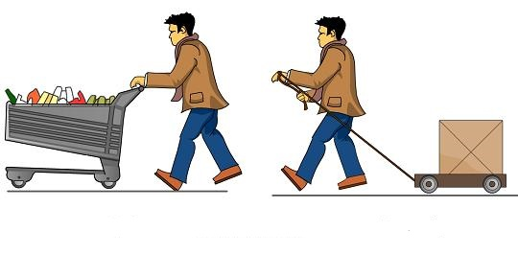
نیرو یعنی چه ؟
نیرو یعنی کشش و رانش . وقتی چیزی را
می کشیم یا هل میدهیم (می رانیم )،
به آن نیرو وارد می کنیم . نیرو ها به دو دسته
کششی (کشیدن)،یا رانشی (راندن) تقسیم میشوند

Slide 3
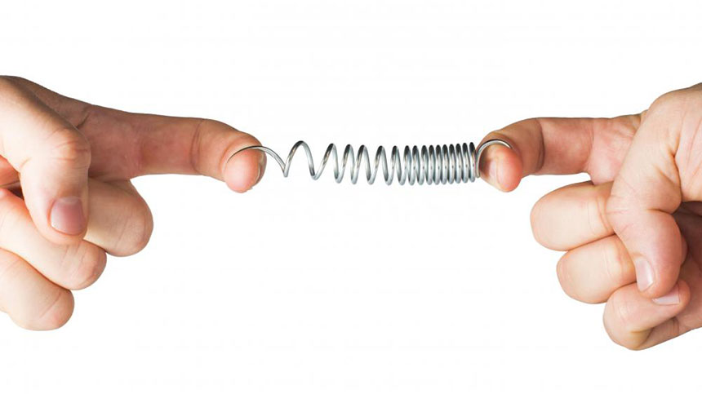
اثرات نیرو
1- تغییر در اندازه
نیرو میتواند باعث تغییر سایز کش شود.

Slide 4
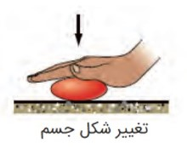

2- تغییر شکل :
نیرویی که به وسیله دست به خمیر وارد میشود ،
باعث تغییر آن شکل میشود

Slide 5
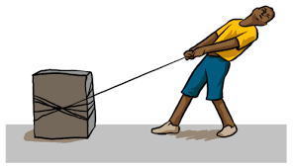
3- شروع حرکت جسم
نیرو، جسم بی حرکت را به حرکت در می آورد

Slide 6
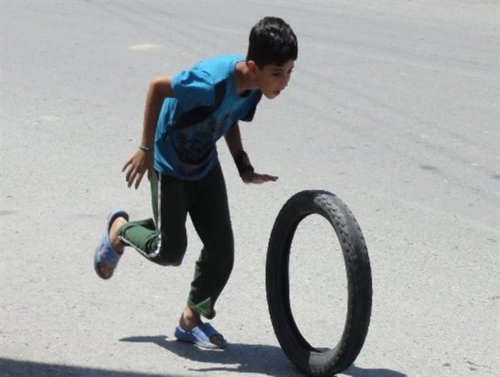
4- تغییر در سرعت
نیرو می تواند سرعت جسم در حال حرکت را کمتر یا بیشتر کند

Slide 7
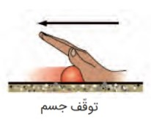
5- توقف جسم
نیرو میتواند باعث متوقف شدن جسم در حال حرکت شود

Slide 8
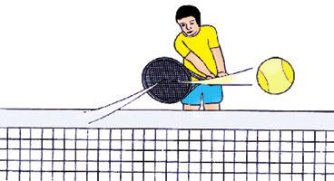
6- تغییر جهت حرکت جسم
نیرو میتواند جهت حرکت یک جسم در حال حرکت راتغییردهد

Slide 9
حقایقی درباره ی نیرو
1- نیرو کشش یا رنش بین حداقل دو جسم است .
2- نیرو می تواند در همه ی جهت ها وارد شود.
3- نیرو ها قابل دیدن نیستند، اما می توان متوجه اثر آنها شد.
4- یکای اندازه گیری نیرو، نیوتون است

Slide 10
اثر متقابل دو جسم
اگر نیرویی که به جسم وارد میکنیم کافی نباشد ، جسم
حرکت نخواهد کرد.
وقتی به جسم نیرو وار می کنیم، جسم نیز به همان اندازه
به ما نیرو وارد میکند .
به نیرویی که ما وارد میکنیم، کنش (عمل) و به نیرویی
که جسم به ما وارد میکند، واکنش (عکس العمل) می گوییم
وقتی به زمین میخورید احساس درد میکنید زیرا شما به زمین
نیرو وارد میکنید و زمین هم همان اندازه نیرو به شما وارد می کند.

Slide 11
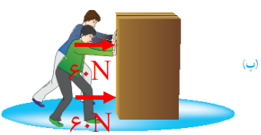
اگر دو نیروی هم جهت به جسمی وارد شود، جسم در جهت نیرو ها
حرکت خواهد کرد. برای به دست آوردن اندازه ی نیروی وارد شده،
کافی است اندازه ی نیرو ها را با هم جمع کنیم
60
60
120
برآیند نیرو

Slide 12
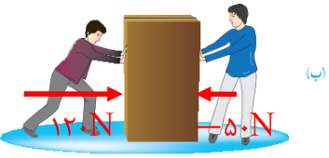
اگر دو نیرو خلاف جهت هم به جسمی وارد شود
و یکی از نیرو ها بیشتر باشد، جسم در جهت نیروی
بزرگ تر حرکت خواهد کرد
120
50
70
برآیند نیرو

Slide 14
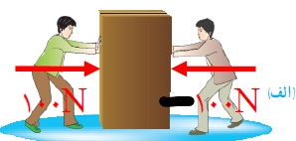
اگر دو نیرو خلاف جهت هم بر جسمی وارد شود و
دو نیرو برابر باشد، جسم حرکت نمیکند
100
100
0

